Slide 1
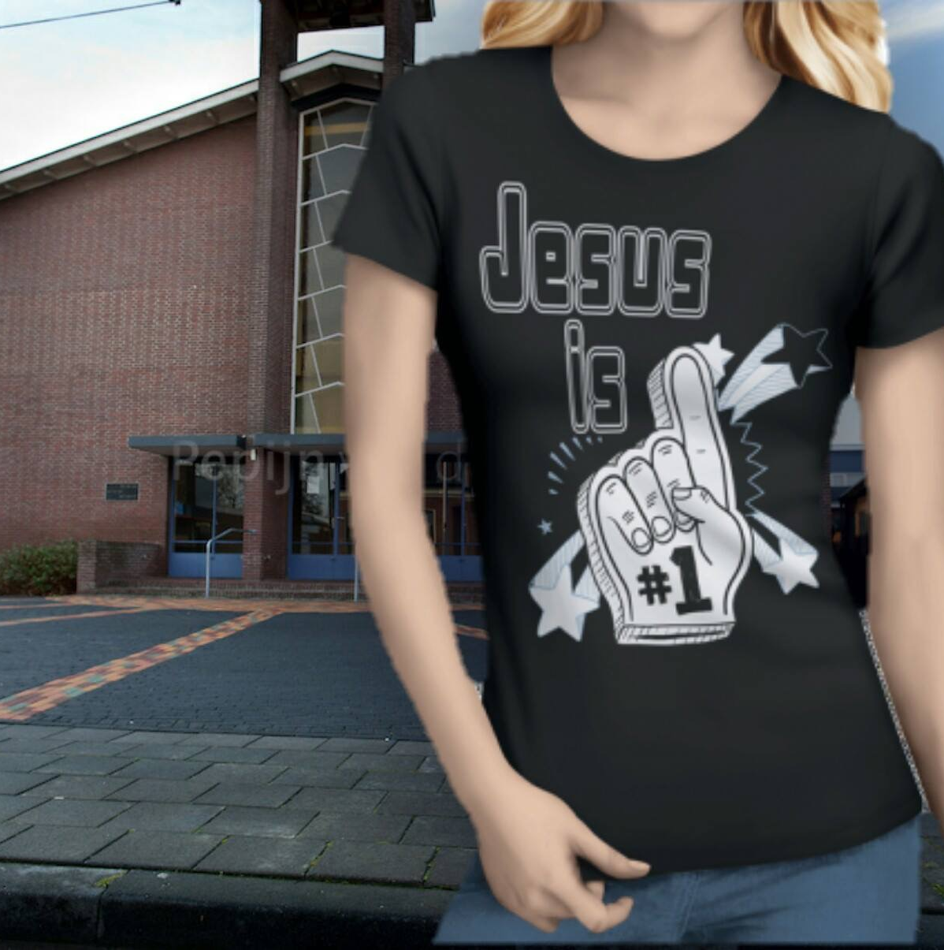
Jezus: met stip op nummer één
preek over Openbaring 3,14-22
Bedum en Appingedam,
17 juli 2016
Ds. Marten de Vries

Slide 2
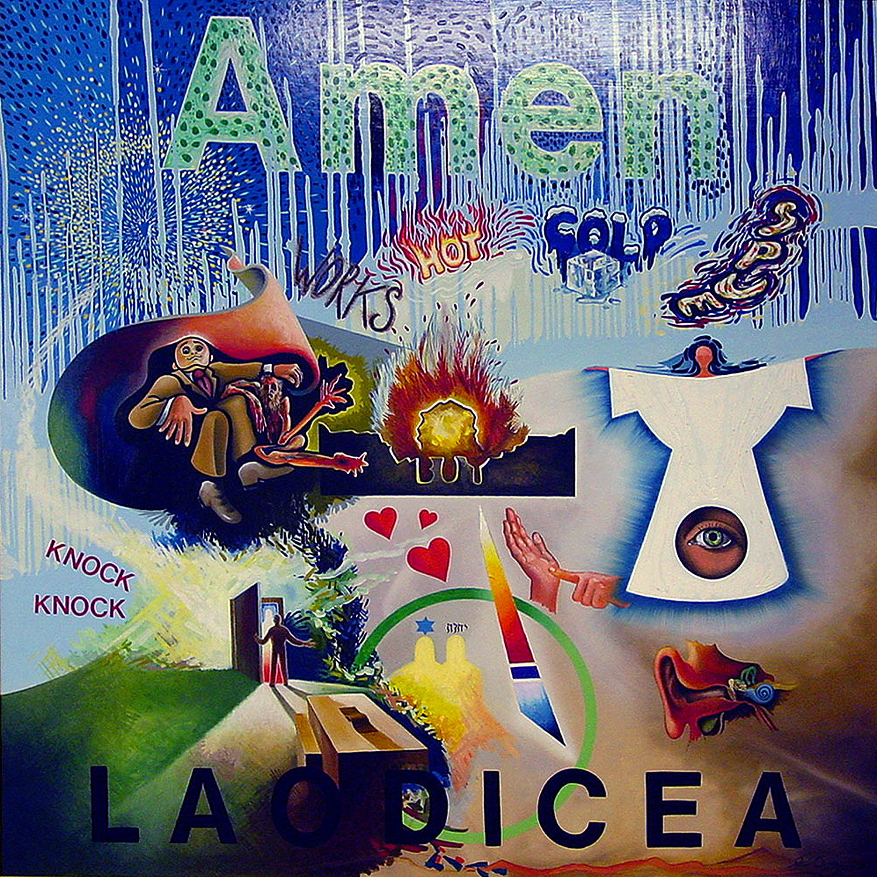
Jezus: met stip op nummer één
Elke zondag hetzelfde liedje
Goed met zichzelf getroffen…
Jezus buiten de deur
Jezus je dagelijkse smaakmaker?

Slide 3
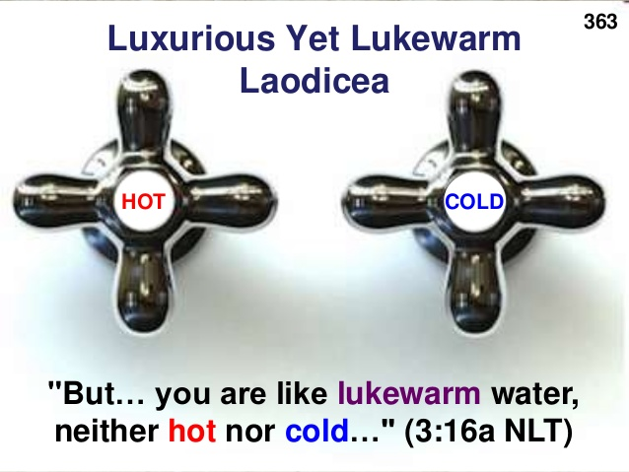
Jezus: met stip op nummer één
Als je dat niet wilt, spuugt Hij je uit
Als je dat toestaat, wil Hij met je eten.

Slide 4

ALS JEZUS NIET ALLES VOOR JOU IS,
SPUUGT HIJ JE UIT
Ze konden zichzelf wel bedruipen
De geestelijke noodtoestand afgekondigd
Misselijke lui, die Laodicenzen
‘Onze lieve Heer’ een kotsende Jezus?

Slide 5

ALS JE JEZUS OP DE EERSTE PLAATS ZET,
GAAT HIJ MET JE ETEN
Jezus helemaal van deze tijd
  ‘Kostbaarder dan vergankelijk goud’
  ‘Met Christus omkleed’
  Laat je hart verlicht worden
Is je deur nog op slot?
Samen eten = samen delen

